Slide 1
Электрондық микроскопия.

Slide 3
Наножүйелер дегеніміз не?
Наножүйелер – қазіргі ғылым мен техниканың зерттеу облысының болашағы бар әрі маңызды объектісі болып табылады. Наножүйелер деп өлшемдері 1 -100 нм аралығында болатын жоғары дисперсті заттарды айтамыз.
Наножүйелердің негізгі қасиеттеріне мыналар жатады:
1. Массасының салыстырмалы аздығы;
2. Үлкен беттік ауданының болуы;
3.Агломераттар құру қабілеті;
4.Тез таралуы;
Өздерінің өлшемдері мен ерекше қасиеттерінің күшіне байланысты наножүйелер тыңғылықты зерттеуді қажет етеді. Олардың түзілу процестерін, таралуын және қоршаған ортадағы іс-әрекетін міндетті түрде зерттеу керек. Сонымен қатар, кенеттен қоршаған ауа арқылы таралып адамзатқа әкелетін потенциалды қауіпті де бағалау қажет.

Slide 4



Нанобөлшектердің өлшемін анықтайтын негізгі әдістер:
Электронды сканирлеуші микроскопия
Атомды –адсорбционды микроскопия
Жарықтың динамикалық шашырауының спектроскопиясы
Рентгенографиялық әдістер

Slide 5
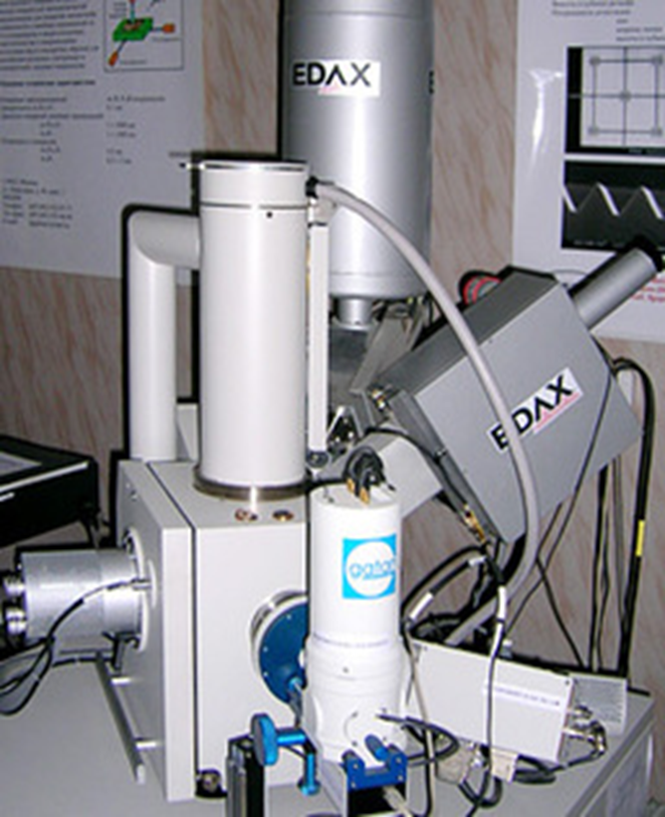
Расторлы электронды микроскопия
Әдістің артықшылығы:
Бейненің тура көрсетілуі
Сканирлеудің үлкен жылдамдығы
Сканирлеудің үлкен аумақта жүруі
Әдістің кемшіліктері:
Тек төсемше орналыстырылған үлгілермен ғана жұмыс істеуі
Вакуумда жұмыс істеу қажеттілігі
Кеңістіктік зарядтың әсер етуі

Slide 6
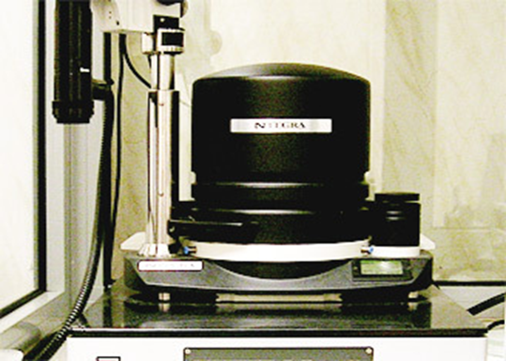
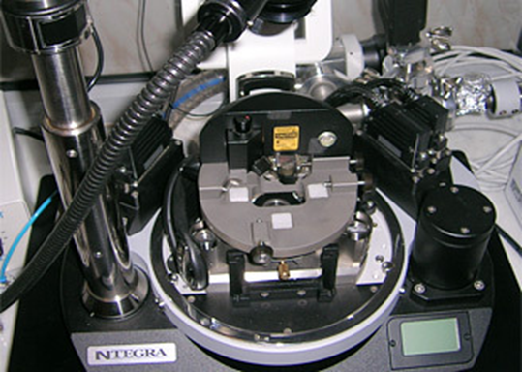
Сканирлеуші зондты микроскопия
Әдістің артықшылығы:
Ауа және сулы ортада жұмыс істей алу мүмкіндігі
Нанобөлшектердің бірлік өлшеміне дейін анықтау мүмкіндігі
Наножүйелерді ыңғайға байланысты бақылау мүмкіндігі
Эксплуатация қарапайымдылығы
Әдістің кемшіліктері:
Тек төсемшеге орналасқан және қозғалуды болдырмайтын зондпен бекітілген үлгілермен ғана жұмыс істеу керек
Сканирлеу жылдамдығының және аймағының азғантай болуы
Үлгі дайындаудың күрделілігі, ол өз кезегінде қателіктер туындатады
Сұйық ортада нанобөлшектердің өлшемдерін анықтаудың шектеулілігі

Slide 7

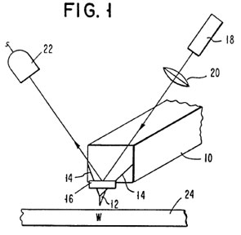
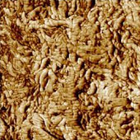
Атомды-адсорбционды микроскопия
"Atomic Force Microscope" патенті бойынша АСМ жүйелік суреті
(US RE37,299).
Полиэтилен.
Өлшемі: 4,45 x 4,45 мкм

Slide 8

Коллоидты ерітінділерден нанобөлшектердің өлшемдерін олардың элементтік құрамын электротермиялық атомизациямен жүргізілетін атомды-адсорбционды спектрометрде анықтау әдісі ұсынылды. (А.Д. ЛЕВИН, Ю.М. САДАГОВ, Е.И. ГЕРШМАН Всероссийский научно-исследовательский институт оптико-физических измерений, Москва)
Бұл әдіс бойынша, наножүйелердің өлшемдері тез қызитын графит түтікшелерінде шын және коллоидты ерітінділердің атомизациялану кинетикасының айырмашылығы арқылы анықтауға негізделген. Әдіс атомды-адсорбционды спектрометрия арқылы коллоидтық бөлшектердің тек элементті құрамын ғана анализдеп қана қоймай, сонымен қатар оның өлшемдерін де анықтауға мүмкіндік береді. Осы әдіс арқылы коллоидты алтынның өлшемдері анықталған, бөлшектердің диаметрлері 5-тен 100 нм интервалында болды.
Сонда атомды-адсорбционды спектрометрде тез қызитын графитті түтікшеде коллоидты бөлшектердің нанобөлшектердің атомизациялануы, сол элеметтің шын ерітіндісімен салыстырғанда кешігіп жүреді. Бұл кезде кешігу уақыты нанобөлшектердің өлшемдерінің өсуімен артады. Кешігу процессі әсірсе кеуекті графит түтікшелерін айқын байқалады.

Slide 9
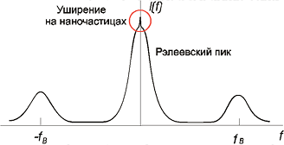
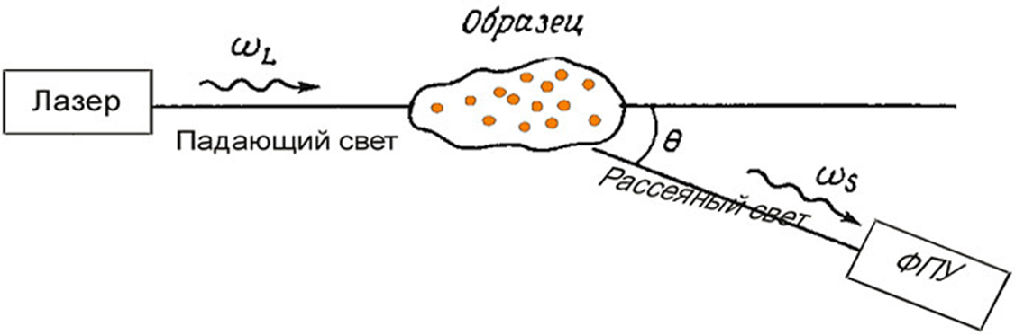
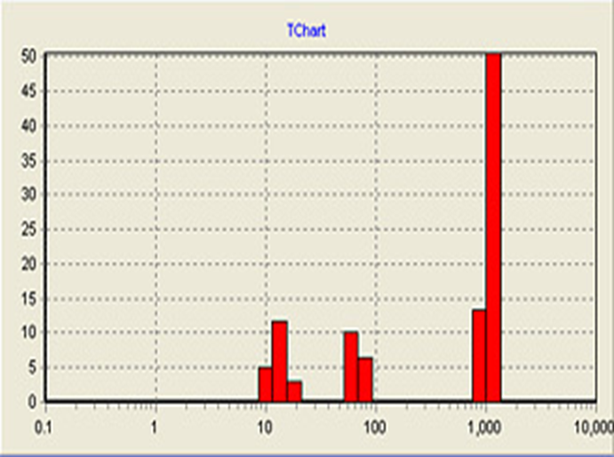
Жарықтың динамикалық шашырауының спектроскопиясы
Жарықтың динамикалық шашырауының спектрокопиясы – нанобөлшектердің өлшемдерін анықтаудың ең кең тараған әдісі. Бұл әдіс дисперсті бөлшектердің сұйықтықтағы диффузия коэффицентін шашыраған жарықтың интенсивтілігінің флуктуациясының сипатты уақыты арқылы анықтауға мүмкіндік береді. Содан соң диффузия коэффиценті арқылы нанобөлшектердің радиусы есептелінеді.
Үлгі арқылы өткен жарық өз жолында көптеген бөлшектерді кездестіреді. Лазерлі сәуленің фотондары сұйық ортада броундық қозғалыста болатын нанобөлшектерде шашырайды.
Әр түрлі өлшемдердегі нанобөлшектерді көресететін эксперименталды спектр нәтижесі

Slide 10

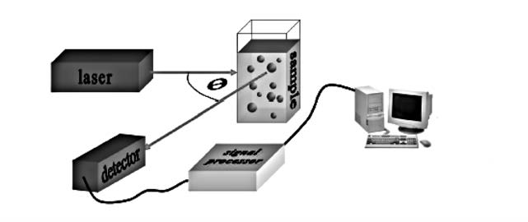
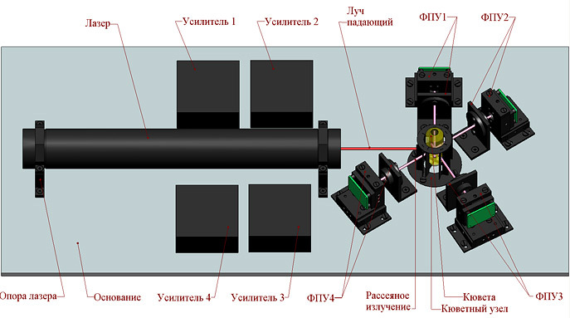
Схема построения прибора для измерения спектра лазерного излучения, рассеянного на наночастицах

Slide 11
Жарықтың динамикалық шашырауының спектроскопиясы
Артықшылықтары:
Әдіс нанобөлшектер метрологиясында маңызды орын алады, ол өндірудің технологиялық процессіне кіруіне мүмкіндікке ие
Үлгі дайындаудың қарапайымдылығы
Шашыраған жарық интенсивтілігінің бөлшектердің өлшеміне қатаң тәуелділігі
Өлшеу обьектісіне әсерін тигізбейді
Нанобөлшектердің өлшемдері бойынша таралуын тез арада алу мүмкіндігі
Эксплуатация қарапайымдылығы
Кемшіліктері:
Обьектілердің формасын анықтау мүмкін емес
Гидрофобты ұнтақтарды өлшеу кезінде сұйық еріткішті таңдау қажеттілігі
Күрделі формадағы бөлшектерді зерттеген кезде, программа оны әр түрлі өлшемдегі бірнеше обьектілер деп көрсетеді
Шашыраған жарық интенсивтілігінің бөлшектердің өлшеміне қатаң тәуелділігі аз өлшемді заттардың үлкен өлшемді заттардың қасында анықтау қиындығы. Аппараттың техникалық сипаттамасының жоғары дәрежеде болуын талап етеді

Slide 12

Шығыс Қытай ғылым мен техника университетінің зерттеушілері 35–110 нм диапазонындағы нанобөлшектердің өлшемдерін анықтауға мүмкіндік беретін жарық шашыраудың қарапайым әдісін ұсынады. Олар наножүйелердің өлшемі жөнінде ақпаратты плазмонды резонанс нәтижиесінде нанобөлшек бетінде пайда болған жарық түсі бойынша алуға болады деп ұсынды. Бұл түстерді темнопольная микроскопия көмегімен оңай көруге болады. Нанобөлшектердің шашыратқан қызыл, көк, жасыл түстердің интенсивтіліктері олардың диаметрлеріне сай келеді және бұл жағдайды нанобөлшектредің өлшемін анықтаудың аналитикалық сигналы ретінде қарастыруға болады. Бұл әдіс ыңғайлы және аз уақытты қажет етеді.

Slide 13

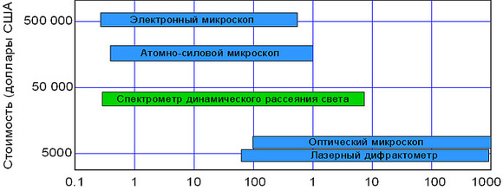
Нанобөлшектердің өлшемін анықтауға арналған құралдардың салыстырмалы құны

